Slide 1
Websites
1B. Technische aspecten van een website

Slide 2
Leerdoelen
Vereiste voor studenten: Basiskennis marketing wordt aanbevolen.
Het doel is om bewustzijn te creëren en de context te bieden
  over de rol van websites in de digitale marketing
De student leert
  de technische aspecten van een website (bijv. domein, webhosting)

Slide 3
Onderwerpen
Technische aspecten van een website
De domeinnaam
SSL-certificaat
Wat is webhosting
Hostingarchitectuur
Dingen om te overwegen bij het kiezen van uw webhost
Hoe vind je het juiste ontwikkelplatform voor je bedrijf?

Slide 4
Technische aspecten van een website

Slide 5
Termen die je moet weten
CMS: Content Management Systeem. Een software waarmee je een website kunt maken, uploaden en publiceren. Bijvoorbeeld: WordPress.org en Drupal. Dit is meestal een oplossing voor gevorderde gebruikers die grotere websites willen maken met meer flexibiliteit. Enige kennis van codering is meestal vereist.
Website Builder: een vereenvoudigde versie van een CMS, meestal voor kleinere websites. Je kunt er gemakkelijk websites mee bewerken en het biedt voorgedefinieerde ontwerpen waaruit je kunt kiezen. Het dient ook als uw webhostingprovider. Voorbeelden: Wix en Squarespace.
Thema of sjabloon: Websitebouwers komen altijd met een reeks vooraf geconfigureerde ontwerpen die je kunt gebruiken en aanpassen. De thema's richten zich op een specifiek gebruik of een specifieke business. Bijvoorbeeld portfolio websites, blogs, online winkels, restaurants, consultants, muzikanten enz.
Apps, extensies, widgets en plugins: dit zijn extra functies die je aan je website kunt toevoegen. Bijvoorbeeld een reserveringssysteem of een systeem om online afspraken te maken.

Slide 6
De domeinnaam
https://www.unique.com
Beveiligd overdrachtsprotocol tussen de client en de server
Je unieke domeinnaam
Uw domeinextensie communiceert het onderwerp van uw site. Ook wel Top Level Domain = TLD genoemd.
Subdomein dat aangeeft in welke sectie van uw website de huidige webpagina's zich bevinden
Notes:
Elk onderdeel van de URL (Uniform Resource Locator) heeft een specifieke rol. De module bevat één opdracht over dit onderwerp.

Slide 7





Overdrachtsprotocol https://www.unique.com
Als je veilige verzending op je website wilt, kies dan een webhost die een SLL-certificaat biedt
HTTP gebruiken
GEEN SLL-certificaat
HTTP heeft geen passworod encryptie dus de hacker kan je wachtwoord zien qwerty987
http://www.unique.com Wachtwoord: qwerty987
HTTPS gebruiken
SLL Certificaat
HTTPS heeft passworod encryptie zodat de hacker je wachtwoord niet kan zien qwerty987
https://www.unique.com Wachtwoord: qwerty987
Notes:
Een SSL-certificaat is een digitaal certificaat dat een veilige, versleutelde verbinding tot stand brengt tussen een webserver (waar een website wordt gehost) en een webbrowser (de software die wordt gebruikt om toegang te krijgen tot de website). SSL-certificaten worden gebruikt om gevoelige informatie zoals wachtwoorden, creditcardnummers en persoonlijke gegevens te beschermen tegen onderschepping of diefstal door hackers. Als een website een SSL-certificaat heeft, begint het webadres met "https" in plaats van "http" en verschijnt er een hangslotpictogram in de adresbalk van de browser om aan te geven dat de verbinding beveiligd is. SSL-certificaten zijn een belangrijk hulpmiddel om online veiligheid en privacy te garanderen.

Slide 8
Gebruik alleen het veilige communicatieprotocol
HTTP - Hypertext Transfer Protocol
HTTPS - Beveiligd HTTPS-protocol
GEEN SLL-certificaat
SLL Certificaat

Slide 9
Subdomein https://www.unique.com
Met een subdomein kun je een aparte sectie binnen je website maken die gericht is op een specifieke inhoud of functie.
Voorbeelden (je website https://www.unique.com kan bijvoorbeeld de volgende subsecties hebben):
  https://shop.unique.com
    bevat je online winkel
  https://support.unique.com
    is gewijd aan uw klantenservicepagina's
  https://gallery.unique.com
    bevat je fotogalerij
Notes:
Een subdomein is een onderdeel van een grotere domeinnaam. Het is een voorvoegsel dat wordt toegevoegd aan de hoofddomeinnaam, waardoor een aparte sectie of onderverdeling van de website ontstaat. Het subdomein verschijnt als een aparte entiteit en kan worden gebruikt om inhoud te organiseren en categoriseren of om verschillende webadressen te creëren voor verschillende doeleinden.
In de URL "blog.example.com" is "blog" bijvoorbeeld het subdomein, terwijl "example.com" het hoofddomein is. Het subdomein "blog" geeft aan dat de webinhoud die op dat adres wordt gehost specifiek bedoeld is voor een blog.

Slide 10
Unieke domeinnaam
https://www.unique.com
De unieke domeinnaam onderscheidt uw site van alle andere sites
Notes:
Een domein is het belangrijkste deel van het adres of de URL van een website dat de website identificeert op het internet. Het is in wezen de unieke naam of het unieke adres dat gebruikers in hun webbrowser typen om toegang te krijgen tot een specifieke website.

Slide 11
Domein extensie https://www.unique.com
U kunt uw domeinextensie gebruiken om meer te communiceren over uw bedrijf of de inhoud van uw site.
Voorbeelden:
    .com - oorspronkelijk gebruikt voor commerciële sites. De meest gebruikte extensie (TLD) beschikbaar
    .org - voornamelijk geassocieerd met verschillende non-profitorganisaties of liefdadigheidsinstellingen
    .net - oorspronkelijk gebruikt door bedrijven die met netwerktechnologie werken, nu algemeen in gebruik
    .xyz of .icu - algemeen gebruik, van e-commerce websites tot agentschappen
    .biz - over het algemeen gebruikt door verschillende bedrijven
    .tech - veel gebruikt door techbedrijven
    .edu - veel gebruikt door onderwijsinstellingen, voornamelijk universiteiten
Notes:
De domeinextensie is het achtervoegsel na de domeinnaam. Het identificeert het type of de categorie van de website. Veel voorkomende domeinextensies zijn ".com" (commercieel), ".org" (organisatie), ".net" (netwerk) en landspecifieke extensies zoals ".uk" (Verenigd Koninkrijk) of ".de" (Duitsland).

Slide 12
Wat is webhosting?
Webhosting verwijst naar de dienst die opslagruimte en toegang biedt voor websites op het internet.
Hierbij worden websitebestanden en -gegevens opgeslagen op een server die verbonden is met het internet, waardoor de website toegankelijk is voor gebruikers over de hele wereld.
Webhostingbedrijven bieden meestal verschillende soorten hostingpakketten aan, bijvoorbeeld shared hosting en cloud hosting.
De webhostingprovider is verantwoordelijk voor het onderhoud van de server, het garanderen van de uptime en het bieden van technische ondersteuning aan website-eigenaren.
Notes:
Shared hosting is een type webhosting waarbij meerdere websites op dezelfde server worden gehost.
Cloudhosting is een vorm van webhosting waarbij een website of applicatie wordt gehost op een netwerk van onderling verbonden servers die samen een cloudinfrastructuur vormen. In plaats van gehost te worden op één fysieke server, wordt de website of applicatie verdeeld over meerdere servers, die zich vaak in verschillende datacenters en op verschillende geografische locaties bevinden.

Slide 13

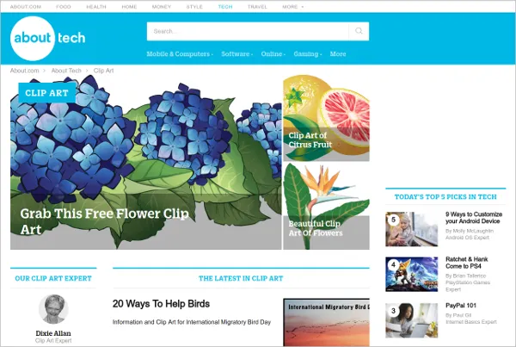

Hostingarchitectuur
Server voor webhosting
(123.456.7.89)
DNS bevat IP-adressen
Gebruikers zoeken naar www.unique.com door een zoekopdracht vanuit hun browser te verzenden
DNS-server stuurt het corresponderende IP-adres terug: 123.456.7.89
www.unique.com
Browser vraagt om 123.456.7.89
2
1
3
4
Webhost stuurt 123.45465.7.89 naar de browser
Notes:
Webhostingarchitectuur verwijst naar de structuur en configuratie van servers en andere componenten die websites hosten op het internet. Het gaat om verschillende elementen die samenwerken om ervoor te zorgen dat websites toegankelijk en functioneel zijn.
Hostingarchitectuur omvat bijv:
Webserver (Een webserver is software of hardware die websitebestanden opslaat en reageert op verzoeken van webbrowsers)
Database Server (een database server slaat de gegevens van de website op en beheert deze, zoals gebruikersinformatie, inhoud en instellingen)
Load Balancer (in situaties waarin meerdere webservers worden gebruikt, verdeelt een load balancer inkomend webverkeer over die servers)
Content Delivery Network (CDN's zijn gedistribueerde netwerken van servers op verschillende geografische locaties)
Firewall (Een firewall is een beveiligingsmaatregel die inkomend en uitgaand netwerkverkeer bewaakt en controleert)
Back-up en noodherstel (de architectuur van webhosting omvat voorzieningen voor regelmatige back-ups van websitegegevens en een noodherstelplan om gegevensverlies te minimaliseren en bedrijfscontinuïteit te garanderen in geval van serverstoringen of noodgevallen)
Schaalbaarheid en redundantie (Een schaalbare webhostingarchitectuur kan omgaan met toenemend websiteverkeer en de vraag naar resources door meer servers toe te voegen of resources aan te passen. Redundantie zorgt ervoor dat als er een server uitvalt, een andere het overneemt om ononderbroken beschikbaarheid van de website te garanderen).
Deze componenten werken samen om een betrouwbare, veilige en goed presterende hostingomgeving voor websites te bieden. De specifieke architectuur kan variëren afhankelijk van de hostingprovider, de vereisten van de website en de schaal van de webhostinginfrastructuur.
Het cursusmateriaal bevat een link naar een video met uitleg over DNS-servers en webhosts.

Slide 14
Dingen om te overwegen bij het kiezen van uw webhost
Bron: https://www.hostpapa.com/blog/web-hosting/definitive-guide-web-hosting/
Een vertraging van 1 seconde in de laadtijd van een pagina zorgt voor 7% minder conversies
Een vertraging van 4 seconden bij het laden van een pagina leidt tot een verlies van 10% of meer van het verkeer op de site
86% van de websites heeft minstens één ernstig beveiligingslek
Migreren naar een andere host kan duizenden euro's kosten en weken, zelfs maanden, planning in beslag nemen
Wat voor soort website bouw je - wordt het vooral een bron van bedrijfsinformatie of zijn er meer interactieve elementen nodig?
Welke functionaliteit zal je site bevatten - heb je een klantendatabase en zal er een overdracht zijn van privé- en beveiligde informatie?
Wat voor soort verkeersgroei wordt er verwacht - wordt het een blog met gestaag groeiend verkeer in de loop van de tijd, of een e-commerce site die intense verkeerspieken kan ervaren?

Slide 15
Dingen om te overwegen bij het kiezen van uw webhost
Moet je meerdere websites hosten op meerdere subdomeinen voor je site?
Ben je van plan om op te schalen en nieuwe functionaliteit toe te voegen naarmate het bedrijf groeit?
Heb je nu of in de toekomst software-integratie nodig met software van derden (denk aan boekhoudsoftware, software voor klantrelatiebeheer, ERP, enz.)
Verwacht je speciale codebehoeften voor je site (php, java, .net, etc.)?
Wat voor soort content wordt er geserveerd - heb je een aanzienlijke hoeveelheid betrouwbare bandbreedte nodig voor een steeds groter wordend publiek?
Hoeveel pagina's zal uw site hebben - sommige providers beperken het aantal toegestane pagina's bij voordelige hostingpakketten.
Is uw site van kritiek belang voor het succes en de groei van uw bedrijf - hoe zal downtime uw inkomsten beïnvloeden? Is uptime een kritieke factor?
Heb je e-mailhosting nodig voor je site?
Bron: https://www.hostpapa.com/blog/web-hosting/definitive-guide-web-hosting/

Slide 16
10 belangrijkste factoren bij het kiezen van een webhost
1. Schijfruimte
2. Bandbreedte
3. Beveiliging
4. Uptime
5. Snelheid website
6. Vooraf geïnstalleerde apps
7. Domeinnamen
8. Website bouwer
9. Ondersteuning
10. Back-ups
Bron: https://www.bluehost.com/resources/features-a-good-web-host-should-provide/

Slide 17
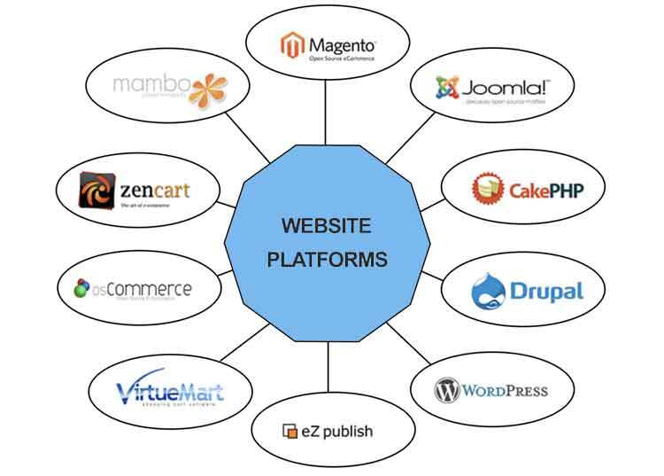
Hoe vind je het juiste ontwikkelplatform voor je bedrijf?
Notes:
Bij het vinden van het juiste ontwikkelplatform voor het bedrijf moeten verschillende factoren zorgvuldig worden overwogen. Hier volgen enkele stappen die je kunnen helpen bij dit proces:
De behoeften en doelen van uw bedrijf identificeren: Begrijp de specifieke vereisten en doelstellingen van je bedrijf voor het ontwikkelplatform.
Beschikbare platforms beoordelen: Onderzoek en evalueer verschillende ontwikkelplatforms die beschikbaar zijn op de markt.
Overweeg je technische expertise: Evalueer de technische vaardigheden en expertise van je team. Bepaal of uw ontwikkelaars bedreven zijn in specifieke programmeertalen, frameworks of technologieën die aansluiten bij bepaalde ontwikkelplatforms.
Evalueer schaalbaarheid en flexibiliteit: Overweeg de schaalbaarheid en flexibiliteit van het ontwikkelplatform.... Kijk naar functies zoals cloudintegratie, microservicesarchitectuur en ondersteuning voor moderne technologieën.
Overweeg integratiemogelijkheden: Bepaal het vermogen van het platform om te integreren met bestaande systemen, databases en diensten van derden.
Beveiliging en compliance: Beveiliging is cruciaal voor elk ontwikkelplatform. Evalueer de beveiligingsfuncties van het platform, de verificatiemechanismen, de mogelijkheden voor gegevensversleuteling en de naleving van de industriële regelgeving en compliancenormen die relevant zijn voor uw bedrijf.
Kostenoverwegingen: Beoordeel de kostenimplicaties van het ontwikkelplatform, inclusief licentiekosten, hostingkosten, onderhoudskosten en eventueel benodigde aanvullende tools of middelen.
Zoek naar aanbevelingen en recensies: Raadpleeg branchegenoten, woon conferenties bij en ga in gesprek met ontwikkelaarsgemeenschappen om inzichten en aanbevelingen te verzamelen.

Slide 18
Begin met deze vragen bij het kiezen van een websiteplatform:
Geef je alleen informatie weer of moeten sitebezoekers interactie kunnen hebben met de pagina's?
Ben je van plan om producten of diensten te verkopen?
Moet je klantgegevens vastleggen (bijv. contactgegevens) voor e-mailmarketing of verkoop?
Gaat u uw site zelf beheren of werkt u samen met een externe serviceprovider?
Is er budget voor extra functies?
Hoeveel aanpassingen wil je qua lay-out en ontwerp?
Moet je unieke functionaliteit maken, zoals quizzen, formulieren of nieuwsbrieven?
https://www.forbes.com/advisor/business/software/best-website-builders/

Slide 19
Waar u op moet letten bij het kiezen van uw platform voor webontwikkeling
Mobiele site optimalisatie - responsief ontwerp
  Mobiele optimalisatie is een must, aangezien mobiele apparaten de apparaten bij uitstek zijn. Zorg ervoor dat je webplatform responsive design ondersteunt, zodat het kan worden geoptimaliseerd voor elk apparaat waarop het wordt gebruikt.
SEO opties
  SEO zichtbaarheid is een MUST. Zorg ervoor dat je site maximale ondersteuning biedt voor SEO.
Ontwerpflexibiliteit
  Ontwerpflexibiliteit is van vitaal belang. Je wilt dat je website voldoet aan je specifieke behoeften en je wilt je ook kunnen onderscheiden van de concurrentie. Als u van plan bent om uw website zelf te onderhouden, zult u ook de maximale ontwerpflexibiliteit en het gebruiksgemak op prijs stellen.
Thema's/sjablonen
  Thema's en sjablonen maken het werk van de ontwerper zoveel sneller. Bestaande sjablonen zijn snel aan te passen aan de wensen van de klant in tegenstelling tot wanneer je helemaal opnieuw begint.

Slide 20
Waar u op moet letten bij het kiezen van uw platform voor webontwikkeling
Gebruiksgemak
  Kunnen de gebruikers de website zelf maken, beheren en bijwerken of hebben ze daar een (dure en tijdrovende) professional voor nodig?
Hulpmiddelen voor sociale media
  Interactie met en de mogelijkheid om te delen op verschillende sociale mediasites verbetert uw marketingefficiëntie. Zorg ervoor dat uw site dit ondersteunt.
Plugins en modules
  De mogelijkheid om 3rd plugins te gebruiken kan handig zijn om functionaliteit aan je site toe te voegen
Ondersteuning
  24/7 ondersteuning is erg handig, want je wilt geen extra downtime voor je website.
Prijzen
  Controleer of je alles nodig hebt waarvoor je betaalt.

Slide 21
Waar je op moet letten bij het kiezen van een webontwikkelingsplatform
Populariteit
  Niet-populaire platformen kunnen onderliggende kwaliteitsproblemen hebben, slechte ondersteuning of ze zijn moeilijk te gebruiken, terwijl het grote aantal gebruikers en hun websites impliceert dat de technische oplossingen van hoge kwaliteit zijn, dat de ontwikkelaars en peer users goede ondersteuning bieden en dat de gebruikers het platform gemakkelijk genoeg vinden om te gebruiken voor hun bedrijf.
Maker nieuwsbrief
  Het maken van nieuwsbrieven kan erg handig zijn om in contact te blijven met je klanten.
Bloggen, E-commerce, Lidmaatschap maker
  Afhankelijk van je bedrijfstak zijn dit niet altijd MUST-kenmerken.

Slide 22
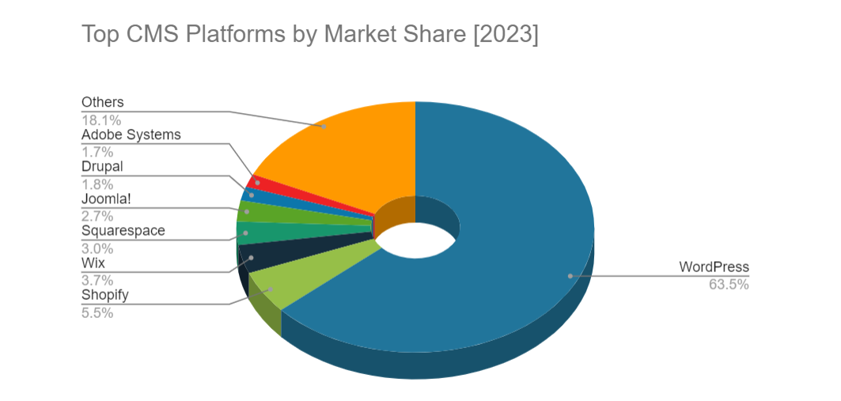
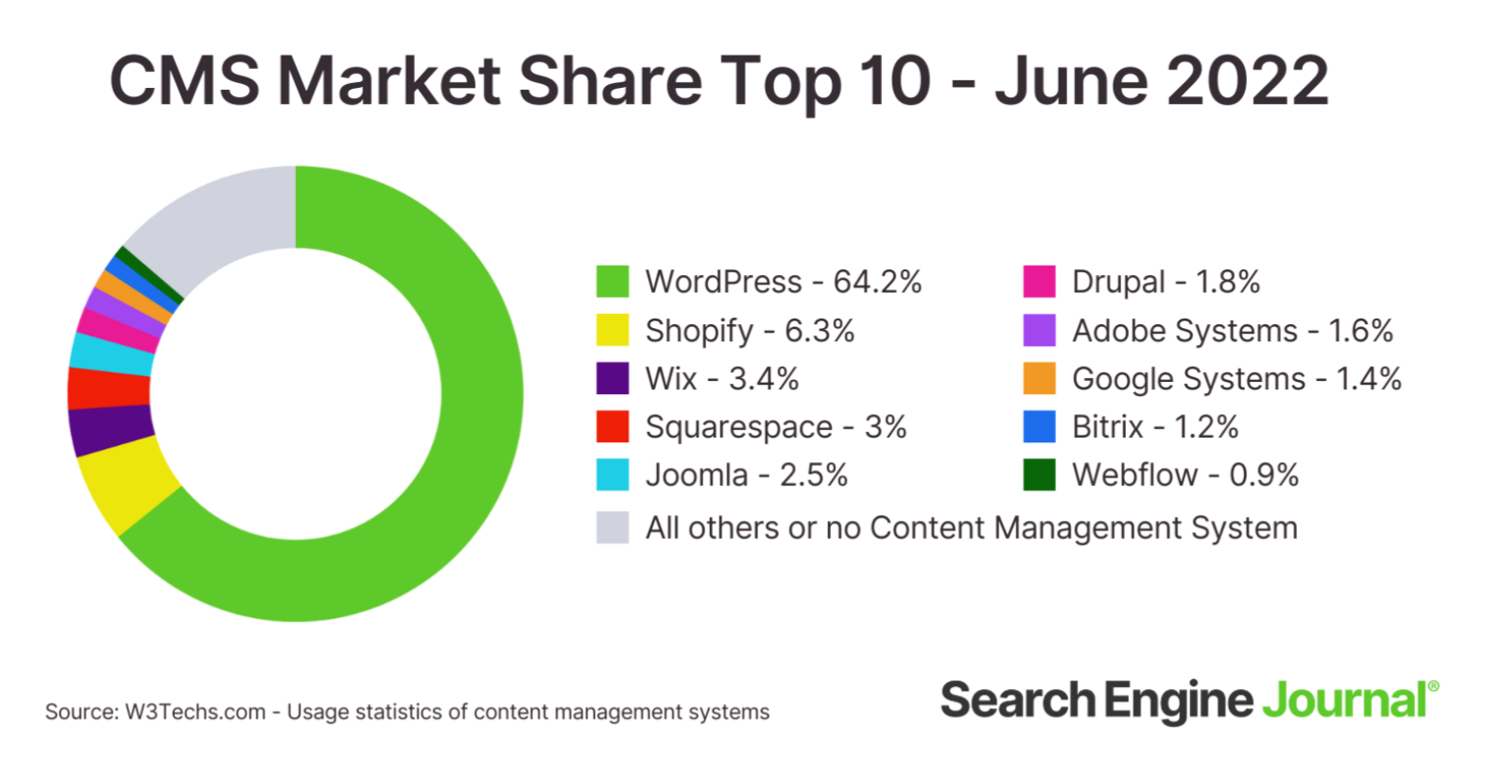
De webplatformmarkt wordt gedomineerd door WordPress
De rest van de markt is erg gefragmenteerd
https://meetanshi.com/blog/cms-statistics/
https://www.searchenginejournal.com/cms-market-share-june-2022/455912/
Notes:
WordPress is het populairste ontwikkelplatform. Hier is een lijst van de 11 beste websitebouwers met schaalbare functies en professioneel ontworpen sjablonen. Ze zijn ook snel op te zetten, eenvoudig aan te passen, beginnersvriendelijk en zeer betaalbaar.
Ruth maak hier verwijzing naar forbes bv

Slide 23
De beste websitebouwers van 2023 acc. Forbes Adviseur
Weebly: "Beste overall"
GoDaddy: "Beste voor serviceproviders"
IONOS: "Beste voor starters".
Squarespace: "Beste voor creatieven"
HostGator: "Beste voor eenvoud"
Wix: "Het beste voor codevrije aanpassingen"
Shopify: "Het beste voor Dropshipping"
Zyro: "Beste voor betaalbaarheid".
WordPress.org: "Het beste voor veelzijdigheid"
Duda: "Het beste voor agentschappen"
https://www.forbes.com/advisor/business/software/best-website-builders/

Slide 24
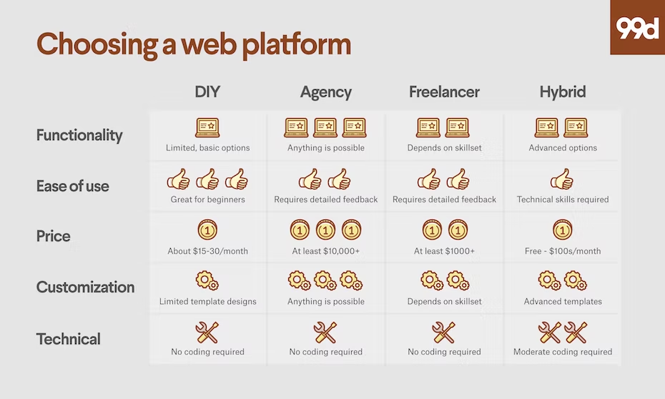
Er zijn veel opties voor webontwikkeling
Type platform | Beschrijving | Wanneer gebruiken? | Voorbeeld
DIY (doe het zelf) | Gebruiksvriendelijke platforms met kant-en-klare sjablonen | Wanneer eenvoudige functionaliteit en kostenbesparing tellen | WIX, Shopify, enz.
DFM (doe het voor mij) | Website ontworpen en ontwikkeld door een digitaal marketingbureau | Wanneer codering nodig is "om dingen goed te doen" | www.porternovelli.com
Freelancer | Professionele ondersteuning tegen lagere kosten dan een digitaal marketingbureau | Als je hulp nodig hebt maar bij een lokale partner kunt wonen | Uw lokale webontwikkelaar pro
Hybride platforms | Een doe-het-zelf-platform dat codering op maat mogelijk maakt | Als je doe-het-zelf-platform "net een beetje extra" nodig heeft | WordPress
Bron: https://99designs.com/blog/web-digital/best-web-platform-small-business/

Slide 25
Huiswerk uit sectie 1B: Planning voor een bedrijfswebsite/basisconcepten
Teamwerk - 4 studenten in 1 team
Het doel van deze opdracht voor de leerlingen is
zich bewust worden van de verschillende componenten in de domeinnaam
de concepten en functies van domeinnaamserver en webhosting begrijpen
op de hoogte zijn van de verschillende platforms die beschikbaar zijn voor het ontwikkelen van websites
Zie details in de pdf (Huiswerk uit sectie 1B)
(Afdrukken en) Vul de bijgevoegde tabellen in uit het pdf-bestand Huiswerk uit sectie 1B.
Let bij het analyseren van de domeinnaam op het soort bedrijf/operatie waarvoor het domein is gemaakt.
Vergelijk bij het analyseren van de webhosts de technische verschillen en de serviceniveaus die ze bieden.
Let bij het analyseren van het ontwikkelplatform op de ontwerpflexibiliteit, klantenondersteuning en kosten van elk platform.
Bereid je voor om je dia's in de klas te presenteren.

Slide 26
Disclaimer
Het DEMS-materiaal is gericht op het verbeteren van digitale marketingvaardigheden in het hoger onderwijs, waarbij de essentiële behoeften in organisaties worden begrepen. Je hebt toegang tot uitgebreide diasets met klassikale activiteiten en opdrachten, evenals gedetailleerde gebruikersinstructies voor docenten.
Opmerking: Het materiaal bevat inhoud en cijfers die van het internet zijn gehaald en is dus onderhevig aan wijzigingen. De bronnen zijn bekendgemaakt volgens de regels van fair use. De verantwoordelijkheid van de uitgever is beperkt tot het originele materiaal dat is opgeslagen op www.dems.pro. Al het materiaal is geproduceerd voor open gebruik en medegefinancierd door Erasmus +.

